Slide 1
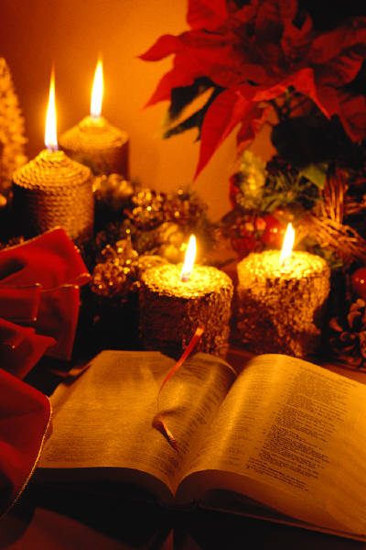
பழைய ஏற்பாட்டு வேதாகம இறையியல்
கலாநிதி. ரிக் கிரிஃத் • சிங்கப்பூர் வேதாகம கல்லூரி
BibleStudyDownloads.org

Slide 2
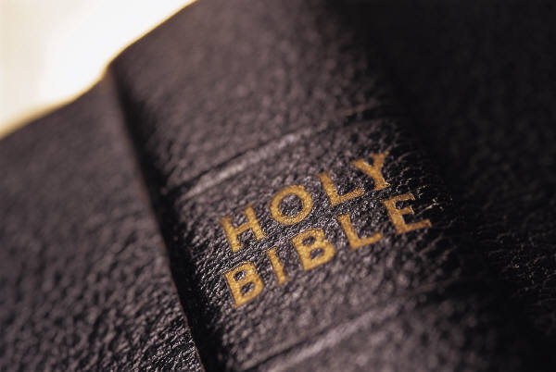
பழைய ஏற்பாட்டின் கருப்பொருள் என்ன?
54
54ம் பக்கத்தில் இதனை எழுதிக்கொள்ளுங்கள்

Slide 3
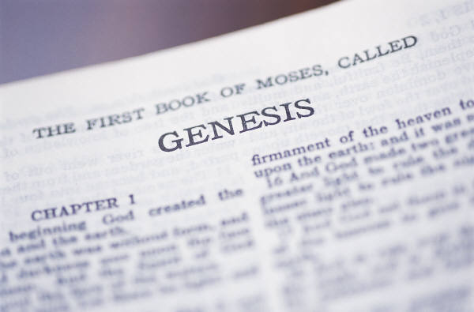
பழைய ஏற்பாட்டின் முக்கிய கருவினை கண்டுகொள்வதற்கான வழிமுறைகள்
54
ஆம்
இல்லை
உரை அடிப்படையிலான
பழைய ஏற்பாடு முழுவதையும் உள்ளடக்கும்
உதவியளிக்குமளவுக்கு சுருக்கமானது
கடவுள் தான் அடிப்படை என்பதால் அவர் மீது கவனம் செலுத்துகிறது
அமைப்புமுறைப்படுத்தல்கள் இல்லை
துண்டு துண்டாக இல்லை
"வாழ்க்கை" என்பது எங்களுக்கு உதவ மிகவும் பொதுவான ஒரு கருப்பொருள்
'மனிதன்' வேதாகமத்தின் கருப்பொருள் அல்ல
Notes:
What principles will assure that our theme for the OT and NT is accurate?
The theme should come out of the text rather be imposed on the text from systematic theology.
It should be comprehensive enough to cover all of Scripture from Genesis 1 to Revelation 22.
It should be narrow enough and specific enough to be helpful (e.g., it is not helpful to say that the Bible talks about “life”).
Since God is the main subject of the Word, it should focus more on God than man.

Slide 4

பழைய ஏற்பாட்டின் முக்கிய கருவினை குறித்த கருத்துக்கள்
54-57
மனிதனின் மீட்பு

Slide 5
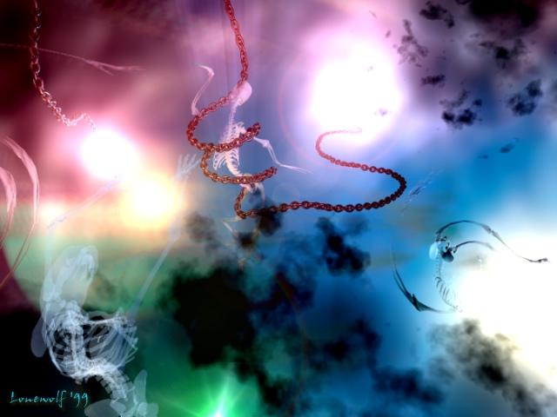
மீட்பு என்றால்
'கடனிலிருந்து விட்டுவிப்பது '
ஆகும் .

Slide 6

ஊடகங்களில் மீட்பு
மக்களுக்கு மீட்பு தேவை என்ற உள்ளார்ந்த உணர்வு இருக்கிறது.

Slide 7
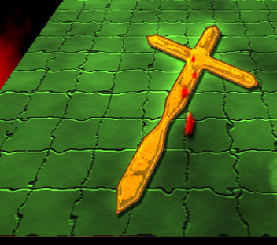

வரலாற்றின் குறிக்கோள் கிறிஸ்துவால் வழங்கப்பட்ட மீட்பாகும்
Notes:
குறிக்கோள்

Slide 8

சிலுவையின் மையம்
என்ன?
1^{ம்} ஆதாம்
2^{ம்} ஆதாம்
தேசம்
கோத்திரம்
குடும்பம்
5 0 0 0
1 2 0
11
Notes:
Human history narrowed down to Jesus Christ and expanded from there

Slide 9
சிலுவையின் மையம்
55
நித்தியம்
நித்தியம்
மீட்பானது முக்கிய பழைய ஏற்பாடு கருப்பொருளாக இருக்கும் போது பின்வரும் மூன்று பிரச்சனைகளையும் நோக்குகின்றது
இது முறையான இறையியலில் இருந்து பழைய ஏற்பாடு மீது விதிக்கப்பட்ட ஒரு வெளிப்புற அமைப்பு.
இது அதிக கவனத்தை தேவனை விட மனிதனுக்கு கொடுக்கின்றது.
கிறிஸ்துவே வேதாகமத்தின் மைய நபராக திகழ்கின்றார். ஆயினும் பழைய ஏற்பாடு அவரை ஒரு மீட்பராக நோக்காமல் ஒரு இராஜாவாகவே நோக்குகின்றது.
Notes:
The person of Christ bridges the OT and the NT

Slide 10
சிலுவையின் மையம்
55
நித்தியம்
நித்தியம்
மீட்பானது முக்கிய பழைய ஏற்பாடு கருப்பொருளாக இருக்கும் போது பின்வரும் மூன்று பிரச்சனைகளையும் நோக்குகின்றது
தேவதூதர்களுக்கும், மீட்கப்படாதவர்களுக்கும், ஒட்டுமொத்தமாக படைப்பிற்கும் கடவுளின் திட்டம் என்பான் இப்பார்வையில் உள்ளடக்கப்படவில்லை. எனவே இது மிகவும் கட்டுப்படுத்தப்பட்டுள்ளது.
இப்படிப்பட்ட ஒரு பார்வை ஞான புத்தகங்களில் காணப்படவில்லை புத்தகங்கள் (பிரசங்கி, நீதி. முதலியவற்றில் ஆதரிக்கப்படவில்லை).
இது பழைய ஏற்பாட்டிற்கு முக்கியமான தரை தூற்ற அம்சங்களை புறக்கணிக்கிறது
Notes:
The person of Christ bridges the OT and the NT

Slide 11
பழைய ஏற்பாட்டின் முக்கிய கருவினை குறித்த கருத்துக்கள்
54-57
மனிதனின் மீட்பு
தேவனின் மகிமை

Slide 12

The Glory of God
தேவனின் மகிமை

Slide 13
தேவனின் மகிமை
1600 வருடங்கள்
40 எழுத்தாளர்கள்
ஒரு கருப்பொருள்:
தேவனின் மகிமை
5
4
3
6
சுவிசேஷங்கள்
2
தீர்க்கதரிசனங்கள்
அப்போஸ்தலர் நடப்படிக்கைகள்
எழுத்துக்கள்
7
வரலாறுகள்
1
நிருபங்கள்
8
சட்டம்
வெளிப்படுத்தல்
©2003 TBBMI
'திறந்த' வேதாகமம்
7.5.06.
2
15

Slide 14

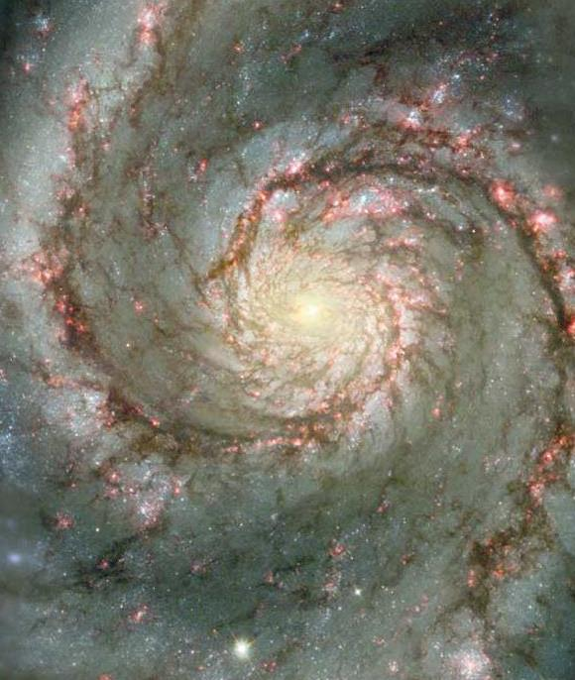

Glory and the Cross
தேவனின் மகிமை
06-31
40
1
©2003 TBBMI
7.5.06.

Slide 15
பழைய ஏற்பாட்டின் முக்கிய கருவினை குறித்த கருத்துக்கள்
54-57
மனிதனின் மீட்பு
தேவனின் மகிமை
தேவனின்
இறையாண்மை
தேவன்
படைப்பின் நம்பிக்கை
வரலாற்றில் உபாகம இறையியல்
ஆராதனை
பொருத்தனை (உடன்படிக்கை)

Slide 16
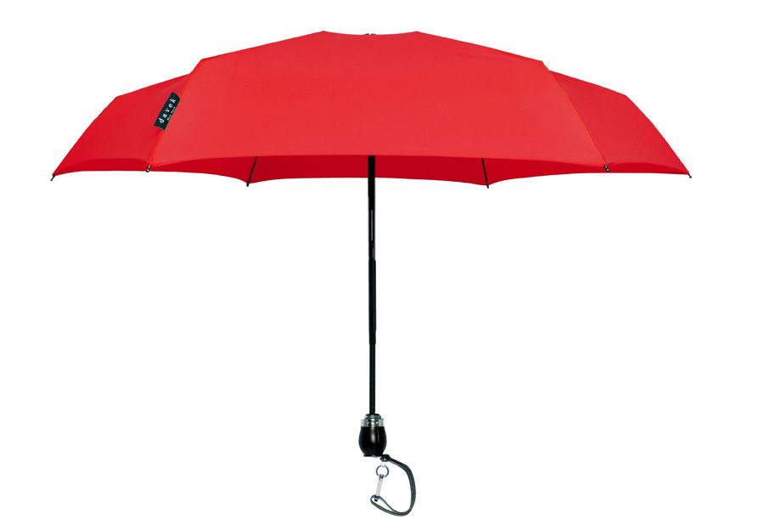
நிபந்தனையற்ற உடன்படிக்கையின் வகைகள்
43
ஆபிரகாமினுடைய
தேசம்
தாவீதுடைய
புதிய
தேசம் | சந்ததிக் கூடாக | ஆசிர்வாதம்
சரீரத்திற்குரிய (புறம்பான) |  | ஆவிக்குரியது
 | அரசாட்சி (சிம்மாசனம்)

Slide 17
பழைய ஏற்பாட்டின் முக்கிய கருவினை குறித்த கருத்துக்கள்
54-57
மனிதனின் மீட்பு
தேவனின் மகிமை
தேவனின்
இறையாண்மை
தேவன்
படைப்பின் நம்பிக்கை
வரலாற்றில் உபாகம இறையியல்
ஆராதனை
பொருத்தனை (உடன்படிக்கை)
உண்மையான கருப்பொருள் அற்றது
தேவனின் ஆட்சி
ராஜ்யங்கள் மற்றும் உடன்படிக்கைகள்

Slide 18
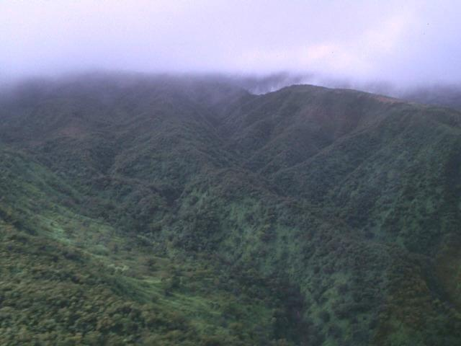
கர்த்தர் ஆட்சி செய்கிறார்,
கர்த்தர் ஆட்சி செய்கிறார்,
கர்த்தர் ஆட்சி செய்கிறார்,
பூமி மகிழ்ச்சியடையட்டும்
பூமி மகிழ்ச்சியடையட்டும்
மக்கள் மகிழ்ச்சியடையட்டும்;
எங்கள் கடவுள் ஆட்சி செய்கிறதனால்.
(//)

Slide 19
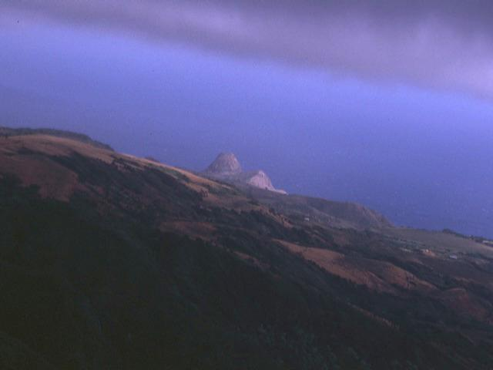
வானம் அவருடைய நீதியை அறிவிக்கிறது.
மக்கள் அவருடைய மகிமையைக் காண்கிறார்கள்
கர்த்தாவே, நீ உயர்ந்தவர்
பூமியெங்கும்
பூமியெங்கும்

Slide 20
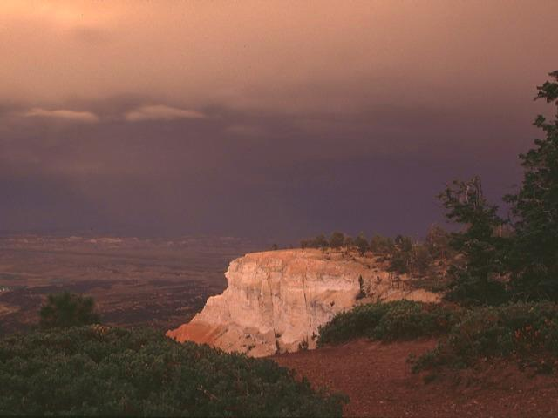
கர்த்தர் ஆட்சி செய்கிறார்,
கர்த்தர் ஆட்சி செய்கிறார்,
கர்த்தர் ஆட்சி செய்கிறார்,
பூமி மகிழ்ச்சியடையட்டும்
பூமி மகிழ்ச்சியடையட்டும்
மக்கள் மகிழ்ச்சியடையட்டும்;
எங்கள் கடவுள் ஆட்சி செய்கிறதனால்.
(//)

Slide 21
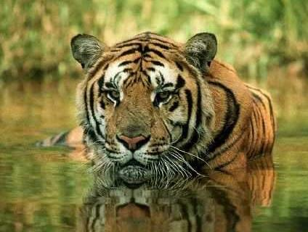
மிருகங்கள்
தேவனின் படைப்பு.... 6^{ம்} நாள்
பின்பு தேவன்: பூமியானது ஜாதிஜாதியான ஜீவஜந்துக்களாகிய நாட்டுமிருகங்களையும், ஊரும் பிராணிகளையும், காட்டுமிருகங்களையும் ஜாதிஜாதியாகப் பிறப்பிக்கக்கடவது என்றார்; அது அப்படியே ஆயிற்று.தேவன் பூமியிலுள்ள ஜாதிஜாதியான காட்டுமிருகங்களையும், ஜாதிஜாதியான நாட்டுமிருகங்களையும், பூமியில் ஊரும் பிராணிகள் எல்லாவற்றையும் உண்டாக்கினார்; தேவன் அது நல்லது என்று கண்டார். (24-25).

Slide 22

மனிதன்
58
தேவனின் படைப்பு.... 6^{ம்} நாள்
‘பின்பு தேவன்: நமது சாயலாகவும் நமது ரூபத்தின்படியேயும் மனுஷனை உண்டாக்குவோமாக; அவர்கள் சமுத்திரத்தின் மச்சங்களையும், ஆகாயத்துப் பறவைகளையும், மிருகஜீவன்களையும், பூமியனைத்தையும், பூமியின்மேல் ஊரும் சகலப் பிராணிகளையும் ஆளக்கடவர்கள் என்றார்.’
(ஆதி . 1:26).

Slide 23

மனுஷி
தேவனின் படைப்பு.... 6^{ம்} நாள்
"தேவன் தம்முடைய சாயலாக மனுஷனைச் சிருஷ்டித்தார்,
அவனைத் தேவசாயலாகவே சிருஷ்டித்தார்;
ஆணும் பெண்ணுமாக அவர்களைச் சிருஷ்டித்தார்." (ஆதி. 1:27).

Slide 24
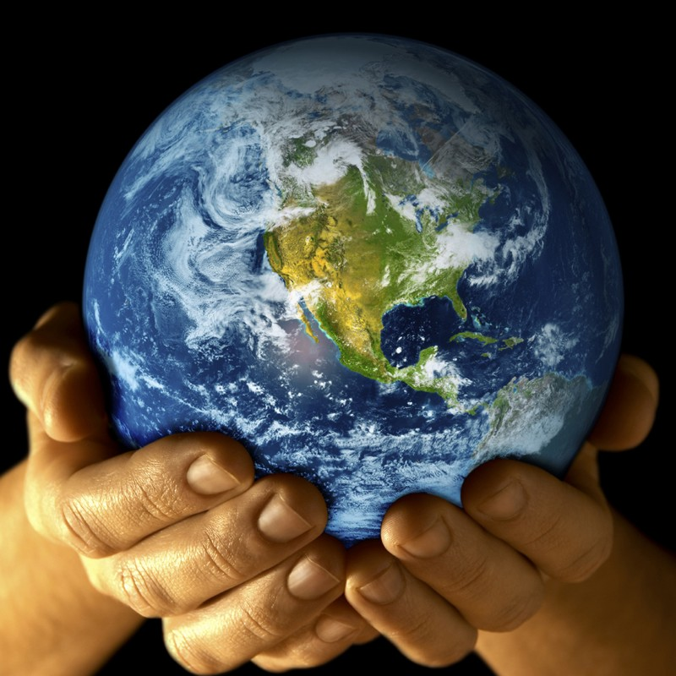
Mandate
448
ஆகாயத்துப் பறவைகளையும்...
'தேவன் அவர்களை நோக்கி: நீங்கள் பலுகிப் பெருகி, பூமியை நிரப்பி......என்று சொல்லி, தேவன் அவர்களை ஆசீர்வதித்தார்.'
சமுத்திரத்தின் மச்சங்களையும்.....
பூமியின்மேல் நடமாடுகிற சகல ஜீவஜந்துக்களையும்....(ஆதி. 1:28 NLT).

Slide 25
அனைத்தையும் உள்ளடக்கிய கருப்பொருள்
58
ஆதியாகமம் 1:26-28
“பின்பு தேவன்: நமது சாயலாகவும் நமது ரூபத்தின்படியேயும் மனுஷனை உண்டாக்குவோமாக; அவர்கள் சமுத்திரத்தின் மச்சங்களையும்,....... பறவைகளையும், மிருகஜீவன்களையும், பூமியனைத்தையும், பூமியின்மேல் ஊரும் சகலப் பிராணிகளையும் ஆளக்கடவர்கள் என்றார்............பின்பு தேவன் அவர்களை நோக்கி: நீங்கள் பலுகிப் பெருகி, பூமியை நிரப்பி, அதைக் கீழ்ப்படுத்தி, சமுத்திரத்தின் மச்சங்களையும் ஆகாயத்துப் பறவைகளையும், பூமியின்மேல் நடமாடுகிற சகல ஜீவஜந்துக்களையும் ஆண்டுகொள்ளுங்கள் என்று சொல்லி, தேவன் அவர்களை ஆசீர்வதித்தார்.
வெளிப்படுத்தல் 22:5
- அங்கே இராக்காலமிராது; விளக்கும் சூரியனுடைய வெளிச்சமும் அவர்களுக்கு வேண்டுவதில்லை; தேவனாகிய கர்த்தரே அவர்கள்மேல் பிரகாசிப்பார். அவர்கள் சதாகாலங்களிலும் அரசாளுவார்கள்.”
வேதாகம கருப்பொருள் : கடவுள் தனது ஆட்சியை மனிதனுக்கு நீடிக்கிறார்
கட்டளை
உடன்படிக்கைகள்
நிறைவேறுதல்

Slide 26

பழைய ஏற்பாட்டின் கருவை குறித்ததான எனது பார்வை
58
.ஆசாரியர்களின் ராஜ்யமாக இஸ்ரயேல் வழியாக
இறுதியில் மேசியா மூலம் கடவுள் தனது சொந்த மகிமைக்காக தனது ராஜ்ய ஆட்சியில் பங்கேற்க மனிதனை மீட்டெடுக்கிறார்,
ஏதேனில் கட்டாயப்படுத்தப்பட்டது, ஆனால் வீழ்ச்சியில் தோற்றது
மனிதனை மீட்பதன் மூலம் நிறைவேற்றப்படுகிறது.
ஆபிரகாமிய உடன்படிக்கையை நிறைவேற்ற யார் இரட்சகராகவும் ராஜாவாகவும் ஆட்சி செய்வார் என்பதை
பழைய ஏற்பாடு விவரிக்கிறது

Slide 27
புதிய ஏற்பாட்டின் கருவை குறித்ததான எனது பார்வை
58
புதிய ஏற்பாடு விவரிக்கிறது:
கடவுள் தனது சொந்த மகிமைக்காக தனது ராஜ்ய ஆட்சியில் பங்கேற்க மனிதனை மீட்டெடுக்கிறார்.
திருச்சபையால் அறிவிக்கப்பட்டது.
அந்த இரட்சிப்பு
கிருபையால் மட்டுமே.
நம்பிக்கை மட்டும் என்றாலும்
கிறிஸ்துவில் மட்டும்.
ஆபிரகாமிய உடன்படிக்கையை நிறைவேற்ற
கடவுளின் மகிமைக்கு மட்டுமே
யார் இரட்சகராகவும் ராஜாவாகவும் ஆட்சி செய்வார்?

Slide 28
வேதாகமத்தின் கருவை குறித்ததான எனது பார்வை
58
கடவுள் தனது சொந்த மகிமைக்காக தனது ராஜ்ய ஆட்சியில் பங்கேற்க மனிதனை மீட்டெடுக்கிறார் என்பதை வேதாகமம் விவரிக்கிறது.
இஸ்ரேல் மேசியாவை வெளியே கொண்டு வந்தாலும்
திருச்சபை அறிவிக்கும்படி
அந்த இரட்சிப்பு கிறிஸ்துவில் மட்டுமே உள்ளது.
யார் இரட்சகராகவும் ராஜாவாகவும் ஆட்சி செய்வார்?

Slide 29
Black

Slide 30


பழைய ஏற்பாடு பின்னனிகள்BibleStudyDownloads.org
இந்த விளக்கக்காட்சியை இலவசமாகப் பெறுங்கள்!
Notes:
Bible Study (bs)

